Slide 1
İŞ ANALİZİ TOPLANTISI SUNUMU
VARDİYA DEVİR SİSTEMİ
Uydu Kontrol ve NOC Operasyonları için Rol Bazlı,
Dijital Vardiya Teslim Platformu
Temmuz 2026

Slide 2
GÜNDEM
Bugün Neye Bakacağız?
Problem ve İhtiyaç
Veritabanı Yapısı
1
5
Çözüm Özeti
İş Akışı ve Form Statüleri
2
6
Roller ve Yetkilendirme (RBAC)
Son Sprint: Güvenlik Geliştirmeleri
3
7
Sistem Mimarisi
Yeni Özellik: Alan Geçmişi Rehberi
4
8
Vardiya Devir • 2

Slide 3
MEVCUT DURUM
Problem: Manuel Vardiya Teslim Süreci
Saha Ekiplerinin Karşılaştığı Riskler
!
• Kağıt / Excel tabanlı, birimden birime değişen standart olmayan formlar
• Geçmiş kayıtlara hızlı erişim yok — tekrarlayan anomaliler fark edilmiyor
• Onay süreci izlenemiyor: kim, ne zaman, hangi kaydı onayladı belirsiz
• UHGM / UKOM birimleri arası veri karışması ve yetkisiz erişim riski
• Denetim / iz kaydı (audit trail) eksik — sorumluluk tespiti zor
Sonuç
Operasyonel süreklilik, doğrudan kişilerin
hafızasına ve manuel takibe bağımlı
kalıyor; kurumsal hafıza korunamıyor.
Vardiya Devir • 3

Slide 4
ÇÖZÜM
Dijital, Rol Bazlı Vardiya Devir Platformu
1
Dinamik Formlar
2
Rol ve Birim İzolasyonu
Form soruları backend'den JSON şema ile gelir; koda gömülü değildir. Şarta bağlı sorular (dependsOn) desteklenir.
PERSONNEL / MANAGER rolleri ile UHGM / UKOM birim ayrımı artık sunucu tarafında zorunlu kılınıyor.
3
Hiyerarşik Onay Süreci
4
Akıllı Rehberlik (Yeni)
DRAFT (Sepette) → Yönetici Onayı Bekliyor → Tamamlandı; her adım kayıt altında.
Form alanının yanındaki "i" butonu, o alana son 10 günde girilmiş değerleri gösterir.
Vardiya Devir • 4

Slide 5
ERIŞIM KONTROLÜ
Roller ve Yetkilendirme (RBAC)
P
PERSONNEL
M
MANAGER
• Kendi biriminin form kataloğundan yeni vardiya formu başlatır
• FormWizard ile adım adım doldurur, sepete ekler
• Dashboard'da SADECE kendi oluşturduğu formları görür
• Onaylama yetkisi yoktur
• Yeni form başlatamaz — sadece inceleme / onay rolündedir
• Dashboard'da SADECE kendi biriminin onay bekleyen formlarını görür
• Form Detayı'nda "Yönetici Olarak Onayla" yetkisine sahiptir
• Onay, sunucu tarafında rol + birim eşleşmesi ile doğrulanır
Birim izolasyonu: her kullanıcı UHGM veya UKOM birimlerinden birine atanır; bir birimin kaydına diğer birim hiçbir koşulda erişemez.
Vardiya Devir • 5

Slide 6
MIMARI
Sistem Mimarisi
→
FRONTEND
BACKEND
VERİTABANI
React + TypeScript + MUI
Spring Boot REST API
PostgreSQL
• Login — hızlı test girişi
• FormWizard — dinamik form + "i" rehber butonu
• Dashboard / Catalog / Detail
• api.ts — merkezi istemci (X-User-Id header)
• AuthController — BCrypt doğrulama
• FormController — RBAC + rehber verisi + CRUD
• SecurityConfig — CORS
• users / units
• form_definitions (schema_json → JSONB)
• shift_forms (form_data → JSONB)
→
→
REST + JSON
(X-User-Id header)
JPA /
Hibernate
Not: Gerçek bir JWT/oturum mekanizması henüz yok — X-User-Id, sunucuda DB'den doğrulanan geçici kimliklendirme yöntemidir.
Vardiya Devir • 6

Slide 7
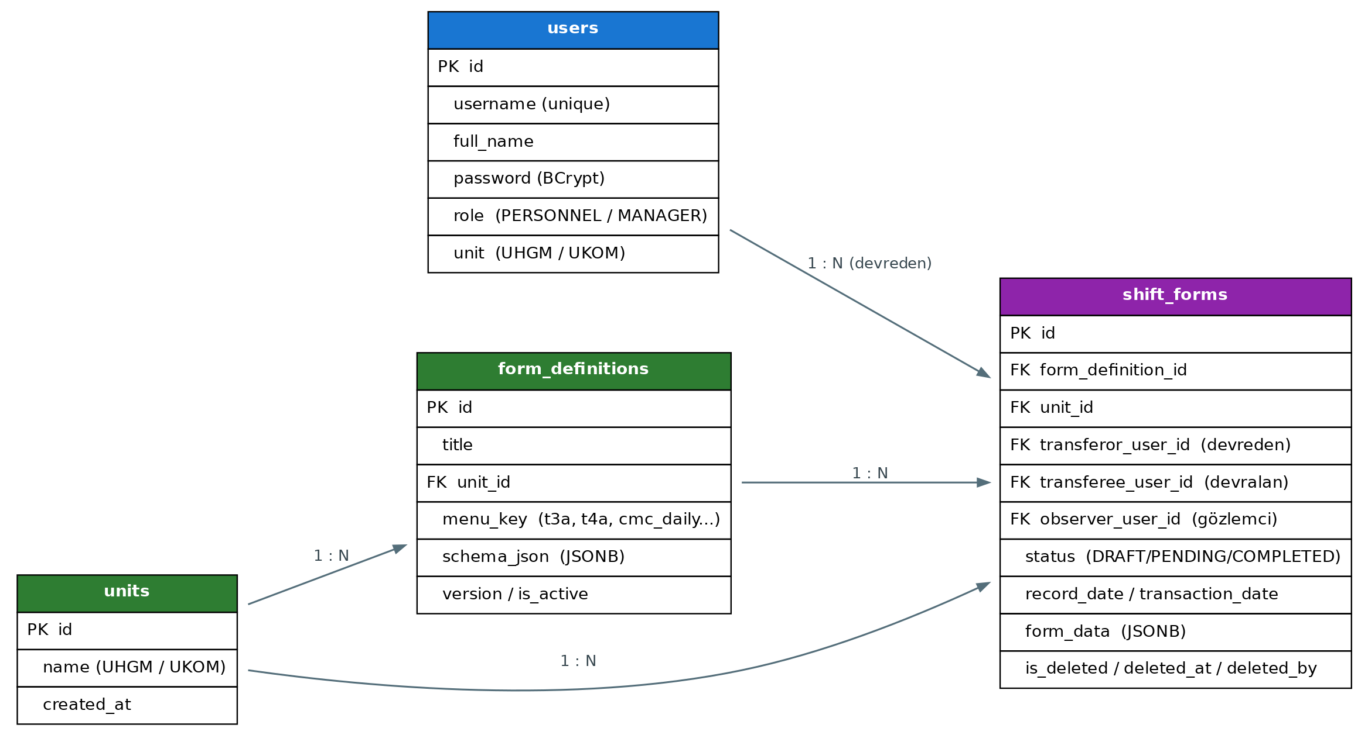
VERI MODELI
Veritabanı Yapısı (ER Diyagramı)
form_data ve schema_json alanları JSONB olarak tutulur — şablon esnekliği DB şeması değişmeden sağlanır.
Vardiya Devir • 7

Slide 8
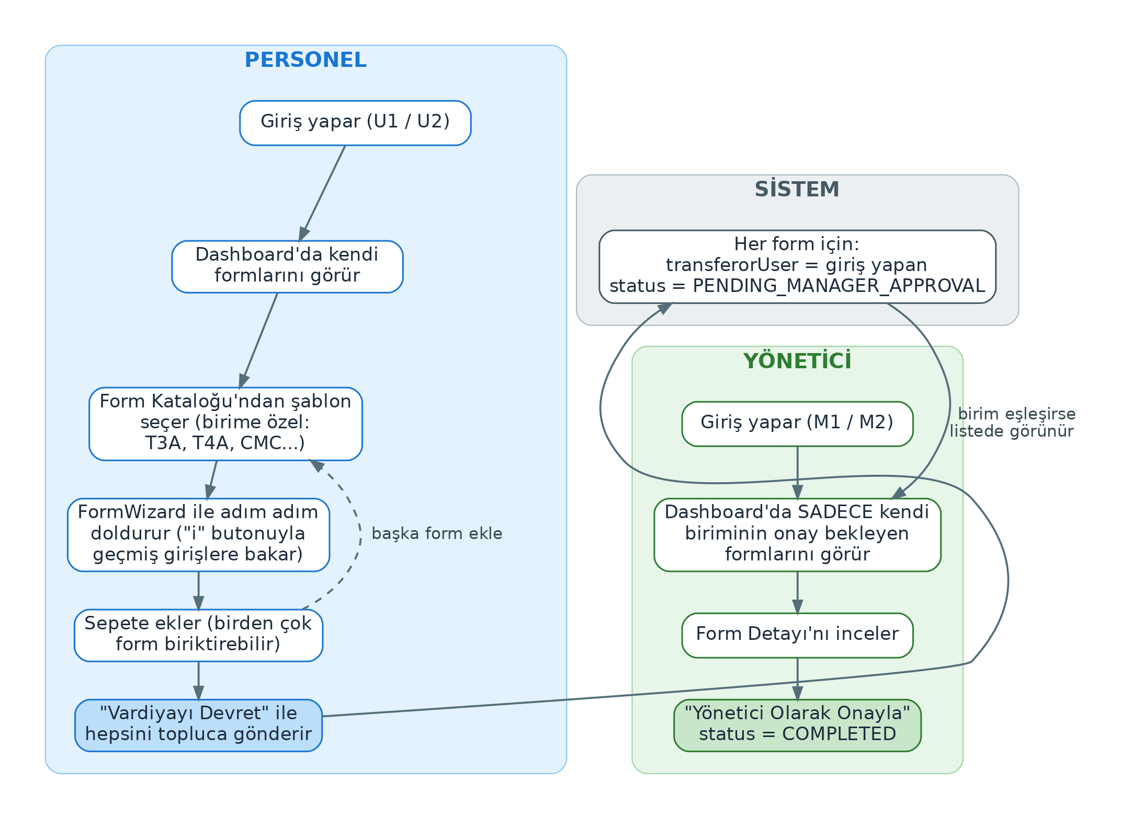
SÜREÇ
Uçtan Uca İş Akışı
Vardiya Devir • 8

Slide 9
SÜREÇ
Form Statü Akışı
→
→
DRAFT
PENDING_MANAGER_APPROVAL
COMPLETED
(Sepette)
(Yönetici Onayı Bekliyor)
(Tamamlandı)
Personel:
"Vardiyayı Devret" (toplu gönderim)
Yönetici: "Onayla"
(sadece kendi birimi — sunucu tarafında doğrulanır)
• DRAFT: form, personelin tarayıcısındaki "sepet"tedir; henüz sunucuya kalıcı olarak yazılmamıştır.
• Statü geçişleri tek yönlüdür ve backend'de sunucu tarafında (rol + birim kontrolüyle) doğrulanır — istemciye güvenilmez.
Vardiya Devir • 9

Slide 10
FORM MOTORU
Dinamik Form Altyapısı ve Güvenlik Ağı
1
Şema Backend'den Gelir
Form soruları (schemaJson) koda gömülü değildir. Backend JSON döner, frontend bu JSON'ı okuyarak ekranı dinamik olarak çizer.
2
Şarta Bağlı Sorular
"dependsOn" alanı ile ikincil sorular yalnızca ana soruya belirli bir cevap verildiğinde görünür (örn. "Anomali var mı? Evet" → detay sorusu açılır).
3
Fallback UI (Güvenlik Ağı)
Backend'den hatalı/eksik şema gelirse uygulama çökmez; formu basit liste görünümünde (ham anahtar–değer) render eder.
Vardiya Devir • 10

Slide 11
SON SPRINT
Güvenlik ve Veri İzolasyonu Sıkılaştırması
ÖNCE
SONRA
Kimlik Doğrulama
Şifre kontrol edilmiyordu (kullanıcı adı yeterliydi)
BCrypt ile gerçek şifre doğrulama; hatalı girişte 401
Veri İzolasyonu
Sadece arayüzde (client-side) filtreleniyordu
Sunucu tarafında X-User-Id + DB'den rol/birim ile zorunlu
Form Sahipliği
Formu kimin oluşturduğu hiç kaydedilmiyordu
Her form, oluşturan kullanıcıya (devreden) bağlanıyor
Onay Yetkisi
API açıktı — herkes onaylayabiliyordu
Sadece ilgili birimin yöneticisi, sunucuda doğrulanarak
API Adresleri
5 farklı dosyada hardcoded localhost:8080
Tek merkezi istemci (api.ts) üzerinden yönetiliyor
Vardiya Devir • 11

Slide 12
YENI ÖZELLIK
Alan Bazlı Geçmiş Rehberi
• Her form alanının yanında küçük bir "i" (bilgi) butonu bulunur
• Üzerine gelindiğinde, o alana son 10 gün içinde girilmiş değerler tarihleriyle listelenir
• Amaç: formu dolduran personele "genelde buraya ne yazılıyor" rehberliği sağlamak ve tutarlılığı artırmak
• Kayıt yoksa "bulunamadı" mesajı gösterilir — boş ekran veya hata değil
Eb/No Programı (Ankara 2.4m)
Çalışıyor
i
"Eb/No Programı" — Son 10 Gün
• Çalışıyor (29 Tem 2026)
• Çalışıyor (28 Tem 2026)
• Çalışmıyor (26 Tem 2026)
Üzerine gelinen "i" butonu, o alana ait geçmiş girişleri anında gösterir.
TEKNİK UÇ NOKTA
GET /api/forms/{menuKey}/field-history/{fieldKey}?days=10
Vardiya Devir • 12

Slide 13
ALT YAPI
Teknoloji Yığını
FE
BE
DB
Frontend
Backend
Veritabanı
React 19
Spring Boot
PostgreSQL
TypeScript (strict)
Spring Security
JSONB (esnek şema)
Material UI
JPA / Hibernate
Soft-delete alanları
Vardiya Devir • 13

Slide 14
SONRAKI ADIMLAR
Bilinen Kısıtlar ve Yol Haritası
Bilinen Kısıtlar
Önerilen Sonraki Adımlar
• Gerçek oturum/token (JWT) yok; X-User-Id geçici bir kimliklendirme yöntemi
• Form listesinde sayfalama yok — kayıt sayısı arttıkça yavaşlayabilir
• Taslaklar yalnızca tarayıcı hafızasında tutulur; sayfa yenilenince kaybolur
• Şema hâlâ backend koduna gömülü (FormSchemaProvider) — DB'deki JSONB alanı henüz kullanılmıyor
• JWT tabanlı oturum yönetimine geçiş
• Form listesine sayfalama ve filtreleme eklenmesi
• Taslakların backend'de gerçek DRAFT kaydı olarak persist edilmesi
• Form şemalarının veritabanındaki JSONB alanından okunması
Vardiya Devir • 14

Slide 15
Teşekkürler
Sorular ve Geri Bildirimleriniz İçin Vaktinizi Ayırdığınız İçin Teşekkür Ederiz
Vardiya Devir • 15

